Slide 1

Segmentace zdravotnický snímků za využití neuronových sítí
David Pilný

Slide 2
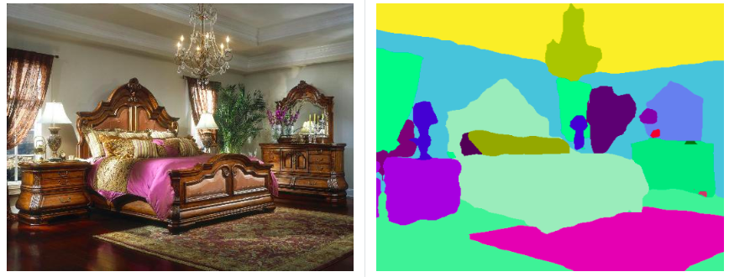
Sémantická segmentace
Různé entity -> různé třídy

Slide 3
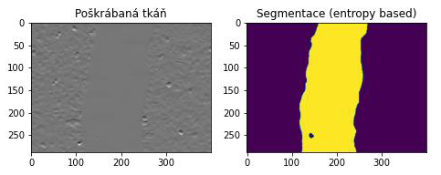
Proč využít neuronové sítě?

Slide 4
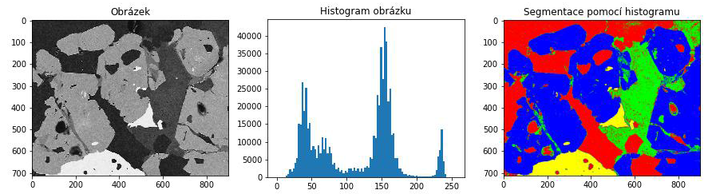

Slide 5
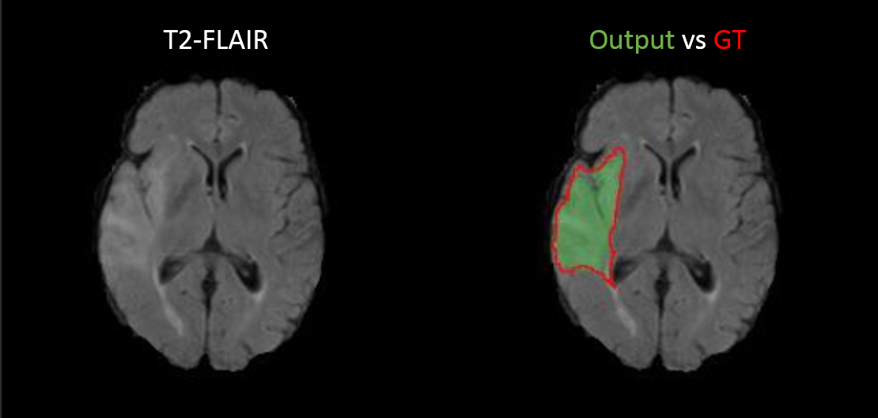

Slide 6
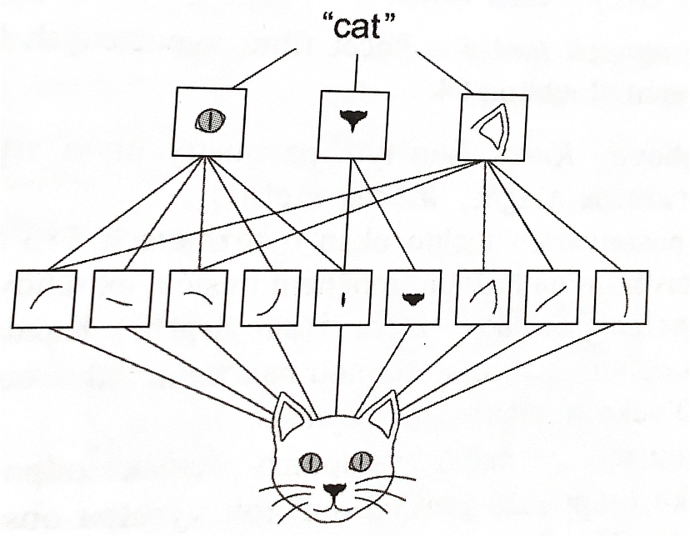
Jak se konvoluční síť učí vzorce

Slide 7
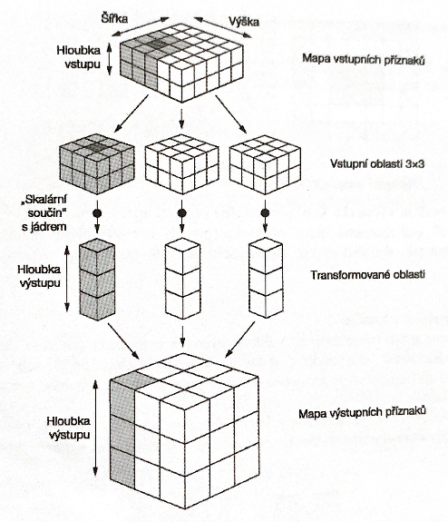
Konvoluce

Slide 8
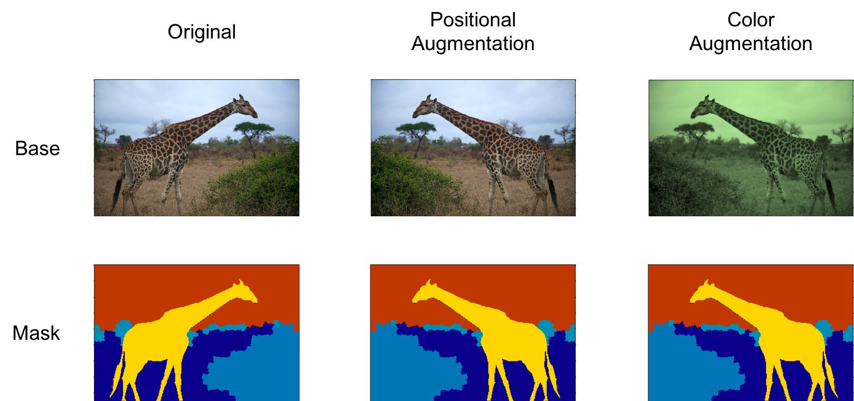
Augmentace dat

Slide 9
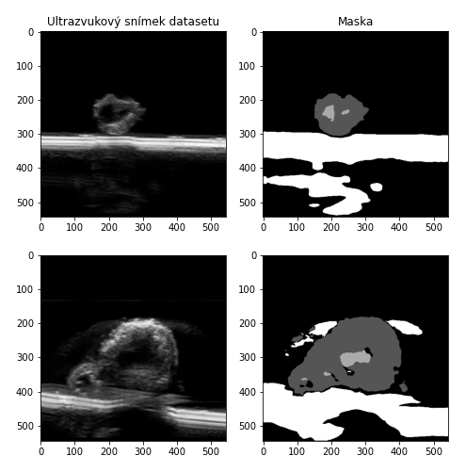
Dataset
869 snímků a k nim náležejících masek

Slide 10
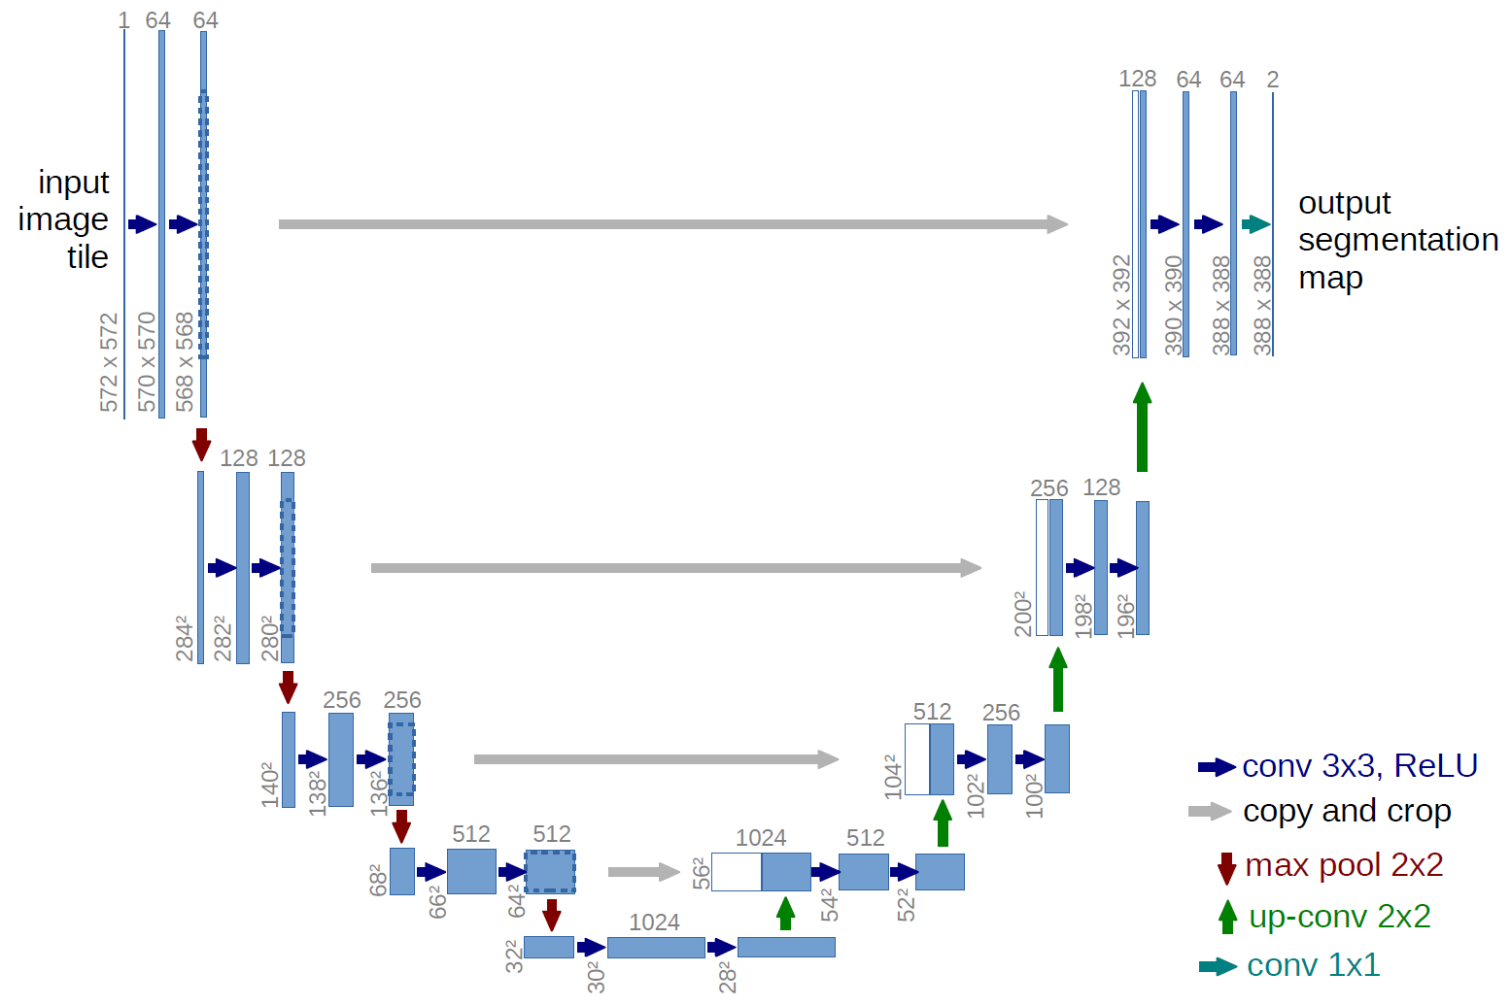

Slide 11
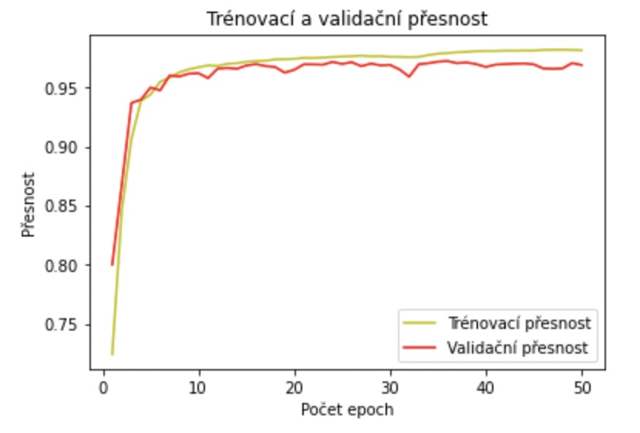
Trénování
Přesnost 95 %
Architektura U-Net

Slide 12
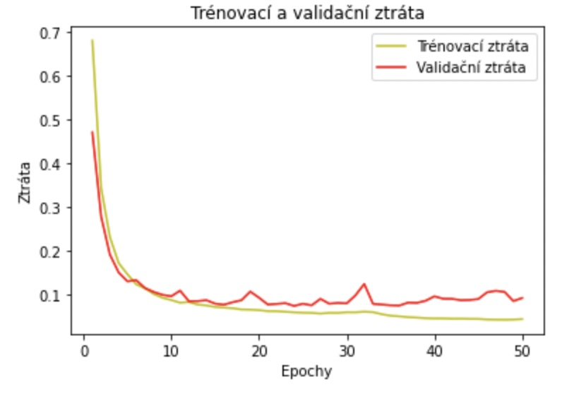
Trénování

Slide 13
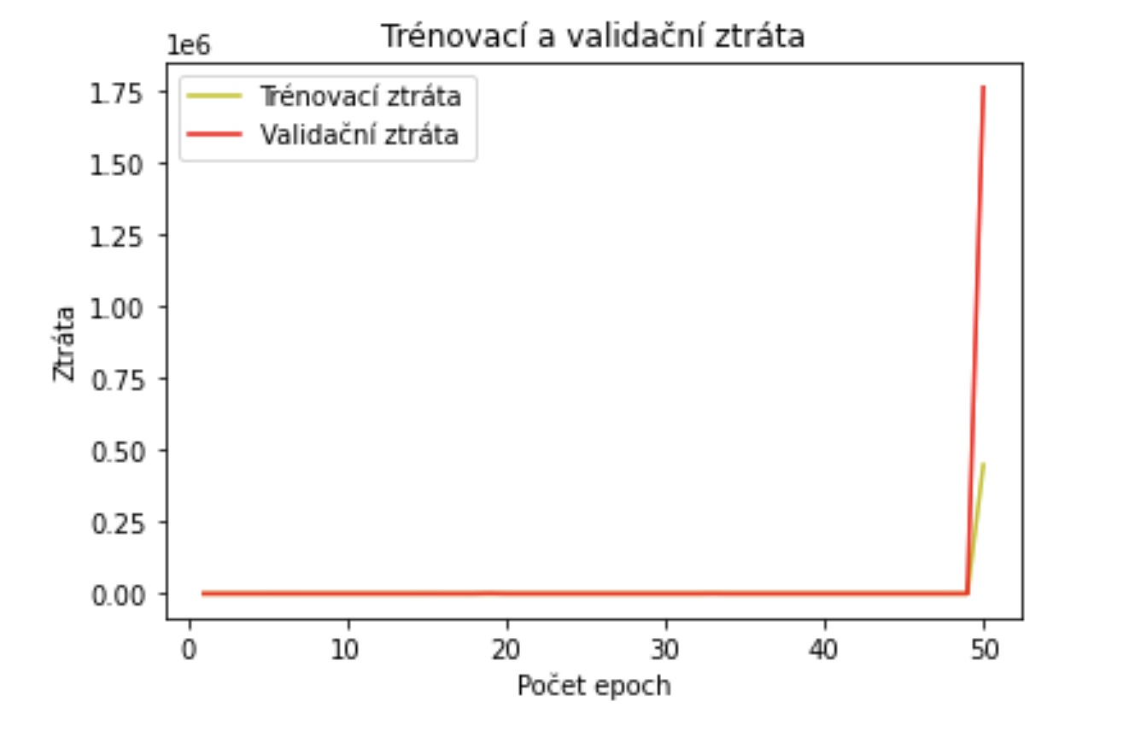
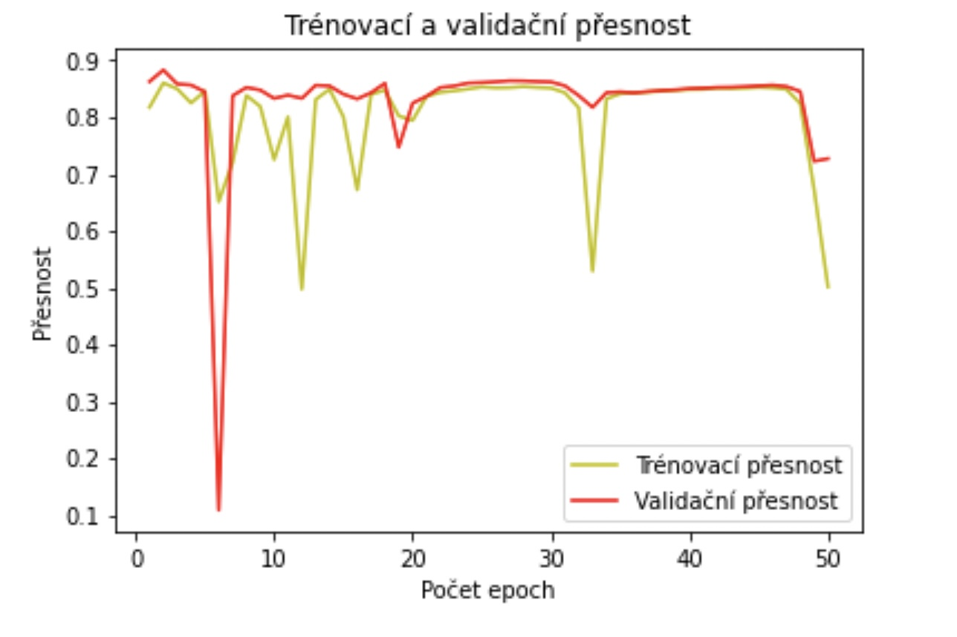
Jak vypadá neúspěšný pokus

